Slide 1
Comandos Básicos Linux
Prof: Ederson da Costa

Slide 2
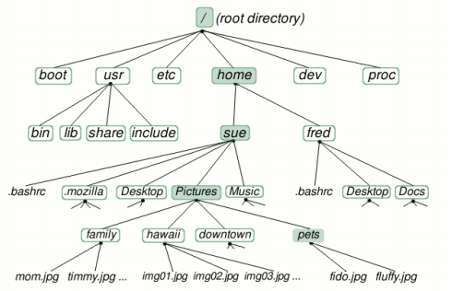
Linux - Ubuntu Hierarquia de pastas
Todos estes arquivos estão organizados de acordo com uma hierarquia, isto é, há critérios que preveem os principais diretórios e seu conteúdo.
Estes critérios são definidos por um padrão, o FHS (Filesystem Hierarchy Standard).

Slide 3

Linux - Ubuntu Permissões de acesso do Linux
O Linux foi desenvolvido para ser um sistema multi-usuário. Isto significa que vários usuários podem ter configurações personalizadas, independentes das dos demais usuários, bem como diferentes usuários podem executar tarefas ao mesmo tempo numa mesma máquina.
Assim sendo, cada usuário pode querer negar ou permitir o acesso a determinado arquivo ou diretório. Definidos por permissões.

Slide 4
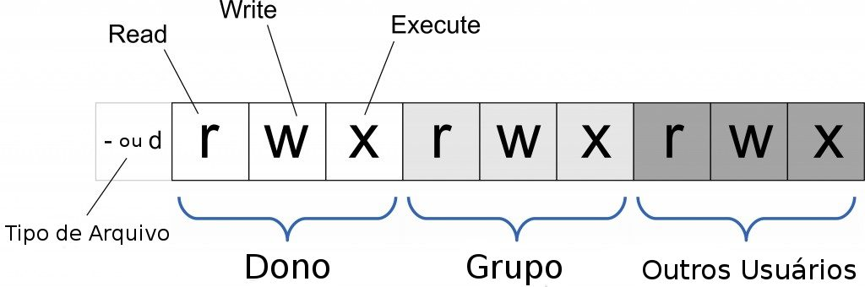
Linux - Ubuntu Permissões de acesso do Linux
No Linux, para cada arquivo são definidas permissões para três tipos de usuários: o dono do arquivo, um grupo de usuários e os demais usuários (que não são nem o dono, nem pertencem ao grupo).

Slide 5
Linux - Ubuntu Permissões de acesso do Linux
 Dono: É o criador do arquivo. Geralmente possui acesso total ao arquivo. Tal permissão pode ser alterada.

Slide 6
Linux - Ubuntu Permissões de acesso do Linux
 Grupo: E um conjunto de usuários. Grupos foram criados para permitir que vários usuários tivessem acesso a um mesmo arquivo.

Slide 7
Linux - Ubuntu Permissões de acesso do Linux
 Outros: Como dito anteriormente, são os usuários que não se encaixam nos tipos de usuários anteriores.

Slide 8
Linux - Ubuntu Tipos de Permissões
 Os três tipos básicos de permissão para arquivos e diretórios são: 
R (read): permissão de leitura para arquivos. Caso seja um diretório, permite listar seu conteúdo (com o comando ls, por exemplo - que será visto logo a frente. 
W (write): permissão de escrita para arquivos. Caso seja um diretório, permite a gravação ou exclusão de arquivos ou outros diretórios dentro dele.

Slide 9
Linux - Ubuntu Tipos de Permissões
 X (execute): permite executar um arquivo. Caso seja um diretório, permite que seja acessado através do comando cd (que será apresentado logo mais), equivale a “entrar” no diretório).

Slide 10
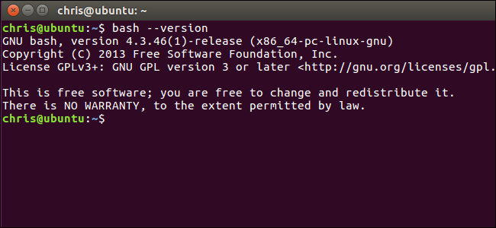
Linux - Ubuntu Prompt do Bash
O prompt do BASH tem a seguinte aparência: username@máquina:diretório$
No caso de curso@desktop:~$ curso é o nome do usuário, desktop é o nome da máquina, ˜ é o diretório em que o usuário se encontra (˜ representa o diretório home do usuário, nesse caso, /home/curso), e o $ é o símbolo do tipo de usuário (nesse caso, um usuário normal).
Se fosse o usuário root (administrador do sistema), o símbolo seria #.

Slide 11
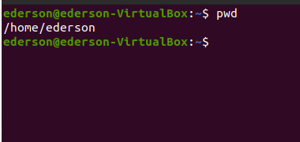
Linux - Ubuntu Comandos - PWD
pwd (print working directory) Mostra o nome e o caminho do diretório atual (diretório em que o usuário está).

Slide 12
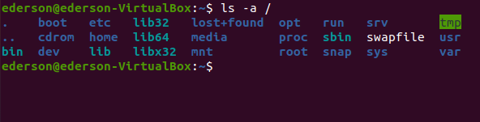
Linux - Ubuntu Comandos - ls
ls (list) Lista os arquivos e subdiretórios de um ou mais diretórios. Sintaxe básica: ls [opções] [diretório1] [diretório2]...
Exemplos:
O comando abaixo lista os diretórios e arquivos do /.
$ ls /
O comando abaixo lista os diretórios e arquivos do /etc bem como todos os ocultos.
$ ls /etc -a

Slide 13
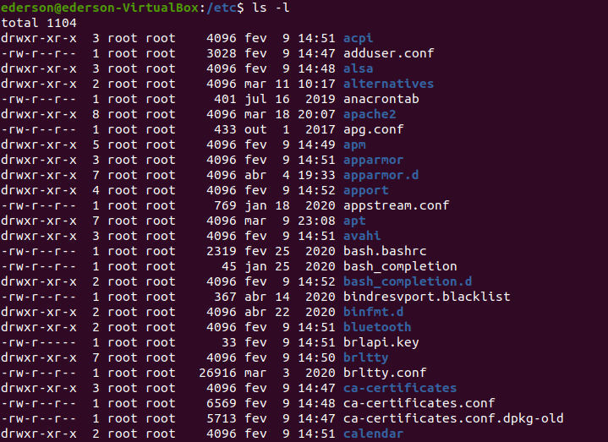
Linux - Ubuntu Comandos - ls
O comando abaixo lista os diretórios e arquivos do /etc bem como as permissões.
$ ls /etc –l
A primeira informação destaca o tipo: d= diretório, l=atalho(link), - arquivo.
Posteriormente é exibida as permissões do usuário, dono e outros usuários.
Logo após é exibido a quantidade de diretórios
O comando abaixo lista os diretórios e arquivos do /etc de forma paginada (pipe more).
$ ls /etc –| more

Slide 14
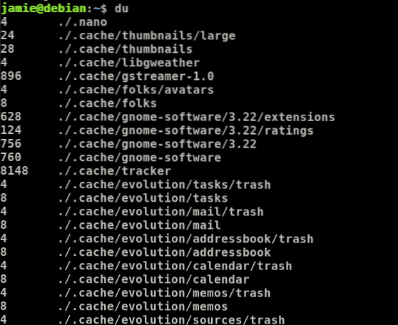
Linux - Ubuntu Comandos - du
$ du -ha (nome do arquivo) => para ver e listar o tamanho de todos os arquivos dentro do diretório ou subdiretório(s); $ du -hs (nome do arquivo) => para ver o tamanho de um arquivo ou diretório sem listar. Você ainda pode usar assim: $ du -hsb (nome do arquivo) => retorna o tamanho sempre em bytes; $ du -hsk (nome do arquivo) => retorna o tamanho sempre em KB; $ du -hsm (nome do arquivo) => retorna o tamanho sempre em MB;

Slide 15
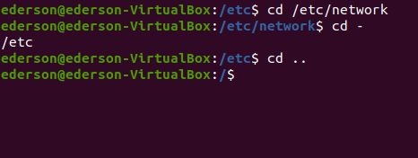
Linux - Ubuntu Comandos - cd
cd (change directory) Entra em um diretório.
Para entrar no diretório root, use cd /
Para entrar no diretório /tmp, basta usar o seguinte comando:
cd /tmp
Para subir um diretório acima, use: cd ..
Para voltar ao diretório imediatamente anteriormente acessado, basta usar: cd -

Slide 16
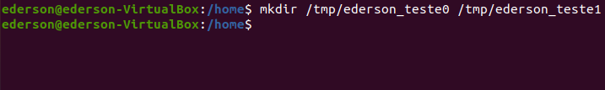
Linux - Ubuntu Comandos - mkdir
mkdir (make directory) Cria novos diretórios (vazios).
$ mkdir [caminho1/diretório1] [caminho2/diretório2]
Exemplos:
Para criar os diretórios “Pasta1” e “Pasta2” dentro do diretório /tmp, fazemos:
mkdir /tmp/Pasta1 /tmp/Pasta2

Slide 17
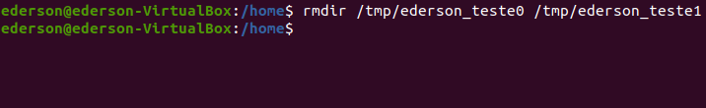
Linux - Ubuntu Comandos - rmdir
rmdir (remove directory)
Remove um ou mais diretórios vazios.
rmdir [caminho1/diretório1] [caminho2/diretório2] ...
Exemplo: Para remover os diretórios “Pasta1” e “Pasta2” nos exemplos do comando rmdir, poderíamos usar:
rmdir /tmp/Pasta1 /tmp/Pasta2

Slide 18
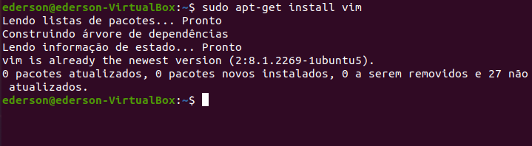
Linux - Ubuntu Comandos - vim
Pacote de edição de arquivos, necessário instalação:
sudo apt-get install vim
*Verificar se o pacote está disponível
Basta chamar o programa vim e informar o endereço e nome do arquivo:
vim /home/ederson/teste
Insert – ativa inserção
esc : w (write - salva o arquivo)
esc :q (quit – fecha o arquivo)

Slide 19
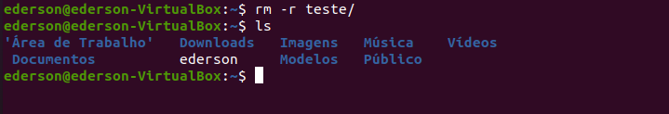
Linux - Ubuntu Comandos – rm (remove)
Remove arquivos e diretórios.
rm [opções] [arquivo1] [arquivo2] ...
rm /tmp/teste
Opções  -r: Opção usada para remover recursivamente diretórios e seu conteúdo. Pode ser usada também para remover diretórios vazios.

Slide 20
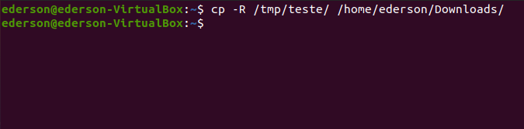
Linux - Ubuntu Comandos – cp (copy)
cp (copy) Este comando serve para copiar arquivos.
cp [opções] [origem] [destino] Exemplo: Para copiar o arquivo “teste” do /tmp para o diretório home do usuário:
cp /tmp/teste /home/ederson/Downloads
Opções  -R: Copia recursivamente os subdiretórios e seu conteúdo.

Slide 21
Linux - Ubuntu Comandos – mv (move)
Move e renomeia arquivos e diretórios.
mv [opções] [origem] [destino]
Exemplo:
1 - renomear arquivo:
mv arquivo1 arquivonovo
2 - mover o arquivo:
mv arquivonovo /tmp/
Opções -r: Como outros comandos, essa opção move diretórios e seu conteúdo recursivamente.

Slide 22
THANKS!
Alguma pergunta?
edersondacosta@hotmail.com

